Slide 1
Copyright © 2019. Infor. All Rights Reserved.

Slide 2
InfoTeam Webinar SAF-T
Terje Fagerås, Solution Architect, Infor

Slide 3
“Nytt” regelverk 2020

Slide 4
Hovedsaker
NYTT REGELVERK
Standard Audit File Tax
Et standardformat (OECD standard) for utveksling av regnskapsopplysninger, skal benyttes ved bokettersyn eller annen form for kontroll fra Skatteetaten
Virksomheter med mindre enn 5 millioner kroner i omsetning, eller færre enn 600 bilag i året, er unntatt fra kravet. Men dersom disse virksomhetene likevel har bokførte opplysninger elektronisk tilgjengelig, blir de omfattet av kravet => med andre ord ALLE.
Rapporteres ved forespørsel fra Skatteetaten
Effektivt fra 1. januar 2020 etter flere utsettelser

Slide 5
Innholdet i filen
NYTT REGELVERK
SAF-T filen skal inneholde grunndata for hovedbok, kunder og leverandører
Kontoplan
Kunderegister med IB/UB
Leverandørregister med IB/UB
Filen skal inneholde transaksjonsdata for valgt periode (hovedbok)
Oversettelsestabeller
Kontoplan
MVA-koder

Slide 6
SAF-T i Infor M3
(6)

Slide 7
Bakgrunn
SAFT I INFOR M3
Standard Audit File Tax har vært et standardprogram siden M3 versjon 10.1 (AAS300)
SAF-T for Norway – filformat 8 ble levert som programrettelse til versjon 10.1, 13.2, 13.3 og 13.4 i perioden 22/12-16 til 12/1-17
Ytterligere èn rettelse til løsningen ble levert i Q2 2017
<CustomerID> / <SupplierID> for <GeneralLedgerEntries>
Løsningen ble utviklet basert på den foreliggende dokumentasjon fra Skatteetaten i 2016/2017 og OECD standarden forøvrig
Nye regler fra sommeren 2017

Slide 8
Konfigurasjon i M3 (versjon 13.x)
SAFT I INFOR M3
Net Change Report (NCR) beskriver konfigurasjon og hvor i M3 XML-data hentes fra
Noe XML hodeinformasjon defineres i TXS035
Øvrig informasjon i ulike masterdata-tabeller i M3
Krav til rapportering på Skatteetatens standard kontoplan
Kan velge mellom 2- eller 4-sifret standard kontoplan
Oversettelsestabell opprettes i GLS030 => <StandardAccountID>
Unntak; for M3 10.1 ligger oversettelsestabellen i CRS881/CRS882 (mer tidkrevende)
Flere revisorer anbefaler å benytte en alternativ mapping mot næringsoppgaven / RF-1167 => <GroupingCategory> og <GroupingCode>
Levert løsning for dette i siste rettelse

Slide 9
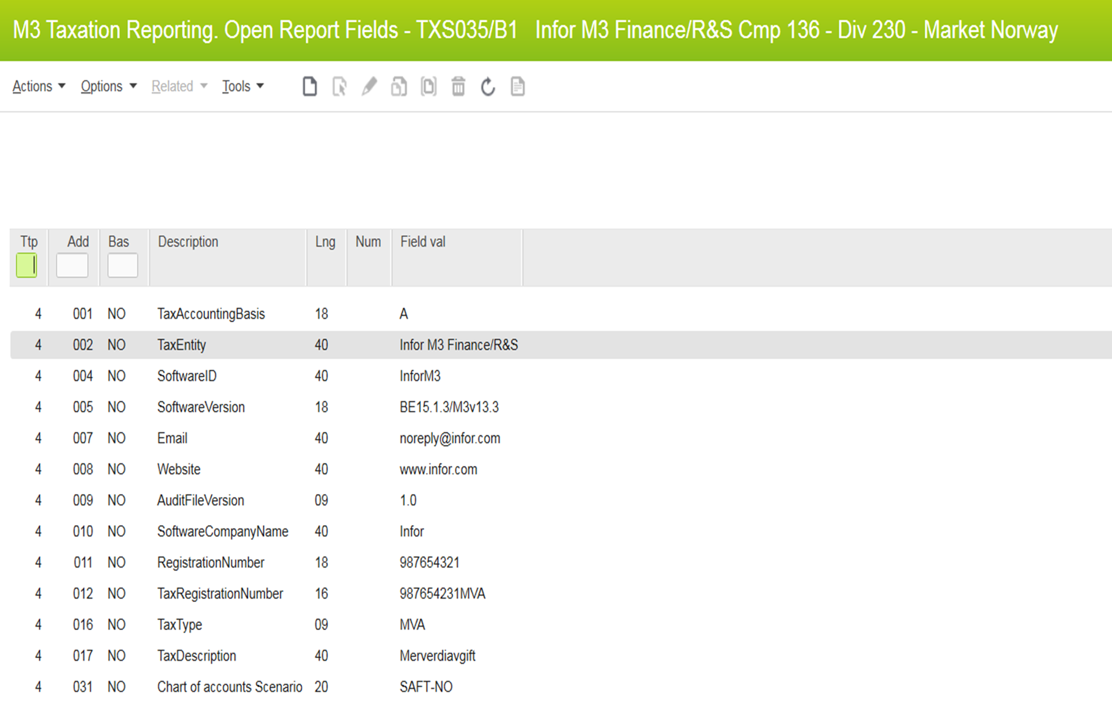
SAFT I INFOR M3

Slide 10
Konfigurasjon i M3 (versjon 13.x)
SAFT I INFOR M3
Krav til rapportering på Skatteetatens standard MVA-koder
Oversettelsestabell opprettes i CRS881 (MsgStd=M3BE) første gang SAF-T filen kjøres fra AAS300
Opprett oversettinger pr mva kode i CRS882
Skatteetatens standardkode angis ikke med innledende null
Alle MVA-koder i CRS030 og CRS031 må ligge på divisjonsnivå for å komme med i <TaxTable> i XML-filen.
ISO kode må være definert på landkode NO i CRS045

Slide 11
Prosessering av XML-fil i M3
SAFT I INFOR M3
Kjøres fra AAS300
Output File Format = 8
Base Country = NO
Ikke endre “faste” parametre
Filnavn må være *.xml
Årskjøring for GL, AR og AP må være kjørt
Vær oppmerksom på divisjoner med tomme reskontri
Filen genereres i Transfer-mappen

Slide 12
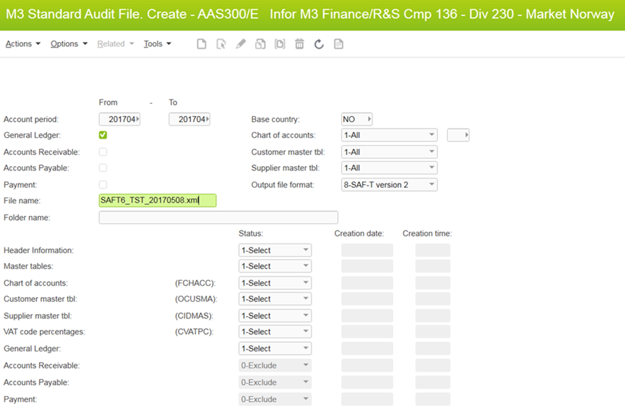
SAFT I INFOR M3

Slide 13
Hovedsaker, endringer og fremdrift
SAF-T I INFOR M3
2016
Retningslinjer fra Skatteetaten
Infor leverte løsning i perioden desember 2016 til januar 2017 for ulike versjoner
2017
Implementert løsningen hos flere kunder og testet mot Altinn
Omfattende endringer i Skatteetatens retningslinjer 24. juli 2017
All “optional” informasjon er nå mandatory hvis den er tilgjengelig i ERP-systemet
2017 - 2019
Dialog med Infor Product Development om utvikling av forbedret løsning
Løsning levert pr 6/11- 2019
Versjoner innenfor Life Cycle Policy er 13.4 og Cloud Edition
For øvrige versjoner må rettelsene nedgraderes

Slide 14
Hva er nytt?
SAFT I INFOR M3
Company section
Selskapets bankkonto legges til
Customer master section
Organisasjonsnummer legges til, ikke bare MVA-nummer
Hovedbokskonto for kunden lagres
Supplier master section
Organisasjonsnummer legges til, ikke bare MVA-nummer
Hovedbokskonto for kunden lagres

Slide 15
Hva er nytt?
SAFT I INFOR M3
Voucher section
BrukerID for den som opprettet bilaget
Fakturanummer fra kunde- og leverandørreskontro
KID nummer
Forfallsdato
Kvantum
System entry time
Adress sections
ISO landkode legges til

Slide 16
Hva er nytt?
SAFT I INFOR M3
Vat code
MVA-kode legges bare ut for grunnlaget
Amount sections
Legge ut valutabeløp, valutakode og valutakurs
Date
Vil endre datotyper som legges ut i GL-transaksjoner basert på tilbakemelding fra Skatteetaten om at det er transaksjoner utenfor «selection criteria»

Slide 17
Hva er nytt?
SAFT I INFOR M3
Analysis section
Obligatoriske kontodimensjoner legges ut dersom de er obligatoriske i hht krysskontokontroll (kode 3,4,6 eller 7) i CRS630 for gitt transaksjon
Dimensjonsbeskrivelse fra CRS012
Dimensjonsliste fra CRS630
Journal ID
Legger ut ulike ID’er basert på GL, AR og AP
Konvertering av hovedbokskonto
Kan velge å konvertere hovedbokskonto mot næringsoppgave

Slide 18
Hva skal til for å komme på siste versjon?
SAFT I INFOR M3
Installasjon av Fixes / JT’s
Opprinnelig NCR-8878 (13.4)
JT-1051919 (13.4) – legger til SupplierID/CustomerID i GLTransactions
NCR-11406 (13.4) og relaterte NCR’er
www.inforxtreme.com/
For lavere versjoner enn 13.4 må NCR-11406 nedgraderes

Slide 19
Spørsmål
Infor Xtreme – NCR
Infor Support
terje.fageras@infor.com

Slide 20
Thank you
Copyright © 2019. Infor. All Rights Reserved.

